Slide 1
2. مفهوم ونظريات تنمية الشخصية
جامعة الزيتونة​
التمريض النفسي والصحة العقلية
( نظرية )
بقلم الدكتور: حسن أبو الرز، RN، MSN، PhD

Slide 2
مخطط تفصيلي
شخصية
أبعاد صحة الشخصية
إجراءات تحسين أبعاد الشخصية
النظرية النفسية الجنسية
نظرية النمو
النظرية المعرفية
النظرية الإنسانية

Slide 3
نتائج التعلم
لتحديد الشخصية.
لإدراج ووصف أبعاد الشخصية.
لمناقشة التدابير الرامية إلى تحسين أبعاد الشخصية والعافية.
لمناقشة النظرية النفسية الجنسية لفرويد.
لمناقشة نظرية إريكسون التنموية.
لمناقشة نظرية بياجيه المعرفية.
لمناقشة نظرية ماسلو الإنسانية.

Slide 4
شخصية
* الشخصية: هي نمط راسخ ودائم من السلوك والعلاقة مع الذات والآخرين والبيئة؛ وهي تشمل التصورات والمواقف والعواطف.
لا يكون الشخص مدركًا لشخصيته.
يُنظر إلى صحة الإنسان عادةً باعتبارها أبعادًا متعددة. ويساهم كل بُعد في إحساسنا بالصحة أو جودة الحياة.

Slide 5
أبعاد صحة الشخصية
بدني
اجتماعي
عاطفي
مفكر
روحي
بيئي
مهني

Slide 6
1.البعد المادي
* ويعني ذلك التعرف على أعراض المرض والتعرف عليها، وإجراء الفحوصات الطبية الدورية، والحماية من الإصابات والأذى.
* يشمل مجموعة متنوعة من السلوكيات الصحية بما في ذلك ممارسة التمارين الرياضية الكافية، والتغذية السليمة، والامتناع عن العادات الضارة مثل تعاطي المخدرات وإدمان الكحول .

Slide 7
التدابير الرامية إلى تحسين الصحة البدنية
ممارسة الرياضة يوميا
احصل على قسط كاف من الراحة
استخدم أحزمة الأمان ومعدات الحماية الأخرى
تعلم كيفية التعرف على العلامات المبكرة للمرض
تناول مجموعة متنوعة من الأطعمة الصحية
التحكم في كميات وجباتك
الإقلاع عن التدخين وحماية نفسك من التدخين السلبي

Slide 8
2. البعد الاجتماعي
تشير العافية الاجتماعية إلى قدرتنا على التفاعل بنجاح في مجتمعنا والارتقاء إلى مستوى توقعات ومتطلبات أدوارنا الشخصية .
وهذا يعني تعلم مهارات التواصل الجيدة ، وتطوير العلاقة الحميمة مع الآخرين، وإنشاء شبكة دعم من الأصدقاء وأفراد الأسرة.

Slide 9
التدابير الرامية إلى تحسين الرفاهة الاجتماعية
تنمية علاقات صحية
شارك
ساهم في مجتمعك
شارك بمواهبك ومهاراتك
تواصل بأفكارك ومشاعرك وآرائك

Slide 10
3.البعد العاطفي
يعني فهم ما نشعر به ، وقبول مشاعرنا، وتعلم كيفية التعبير عن مشاعرنا والتعامل معها.
وهذا يعني أن يكون لديك القدرة على الحب وأن تُحَب وأن تحقق الشعور بالإنجاز في الحياة.
تشمل الصحة العاطفية التفاؤل وتقدير الذات وقبول الذات والقدرة على مشاركة المشاعر .

Slide 11
التدابير الرامية إلى تحسين الصحة العاطفية
استمع إلى أفكارك ومشاعرك
تنمية موقف متفائل
البحث عن الدعم وتقديمه
تعلم مهارات إدارة الوقت
ممارسة تقنيات إدارة التوتر
تقبل نفسك وسامحها

Slide 12
4.البعد الفكري
يتميز بالقدرة على اتخاذ القرارات والتفكير النقدي.
ويشمل ذلك الانفتاح على الأفكار الجديدة، والدافع لإتقان مهارات جديدة، وحس الفكاهة والإبداع.
يستخدم الشخص السليم فكريًا الموارد المتاحة لتوسيع نطاق معارفه وحل المشكلات وتحسين المهارات.

Slide 13
التدابير الرامية إلى تحسين الصحة الفكرية
خذ دورة أو ورشة عمل
تعلم (أو إتقان) لغة أجنبية
ابحث عن الأشخاص الذين يتحدونك فكريًا
يقرأ
تعلم تقدير الفن

Slide 14
5.البعد الروحي
تتضمن العافية الروحية المعتقدات أو المبادئ أو القيم التي تساعد في تحديد الاتجاه لحياة الفرد.
فهو يتضمن مستوى عالياً من الأمل، والالتزام بمعتقداتك الفردية التي تمنحك إحساساً بالمعنى والغرض .

Slide 15
إجراءات لتحسين العافية الروحية
اكتشف جوهرك الروحي
كن حاضرا بشكل كامل في كل ما تفعله
استمع بقلبك وعش بمبادئك
اسمح لنفسك ولمن حولك بالحرية في أن يكونوا كما هم

Slide 16
6.البعد البيئي
وهو يتألف من الحفاظ على أسلوب حياة يحقق أقصى قدر من الانسجام مع الأرض ويقلل من الضرر الذي يلحق بالبيئة.
ويتضمن ذلك المشاركة في الأنشطة ذات المسؤولية الاجتماعية لحماية البيئة.

Slide 17
التدابير الرامية إلى تحسين صحة البيئة
الحفاظ على المياه والموارد الأخرى
تقليل استخدام المواد الكيميائية
جدد علاقتك مع الأرض

Slide 18
7.البعد المهني
قد يشمل ذلك العمل الفعلي الذي تقوم به، والأدوار التي تلعبها و/أو المسؤوليات التي تتحملها كوالد أو طالب بدوام كامل.
إن كونك في حالة مهنية جيدة يعني البحث عن فرص للنمو المهني وتحقيق الرضا في "وظيفتك".

Slide 19
التدابير الرامية إلى تحسين الصحة المهنية
إنشاء رؤية لمستقبلك
اختر المهنة التي تناسب شخصيتك واهتماماتك ومواهبك
قم بزيارة مكتب التخطيط المهني/التوظيف واستخدم الموارد المتاحة
كن منفتحًا على التغيير وتعلم مهارات جديدة

Slide 20
نظريات تطور الشخصية

Slide 21
نظريات تطور الشخصية
النظرية النفسية الجنسية أو التحليلية النفسية………………………….. فرويد
نظرية النمو ............ اريكسون
النظرية المعرفية.......... بياجيه
النظرية الإنسانية…… .ماسلو

Slide 22
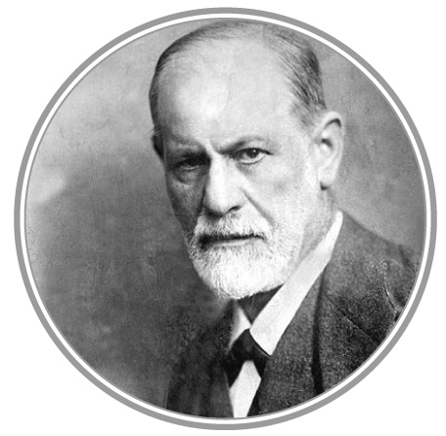
1. نظرية فرويد النفسية الجنسية
* سيجموند فرويد: 1856-1939، أبو التحليل النفسي .
* العديد من المنظرين والأطباء
لا أتفق كثيرا مع فرويد
النظرية وطوروا نظريتهم الخاصة
نظريات.
* نظرية فرويد لا تزال تستخدم نادرا
الآن في الممارسة العملية.

Slide 23
بنية الشخصية المكونة من ثلاثة أجزاء عند فرويد
بطاقة تعريف
أنانية
الأنا العليا

Slide 24
الهو والأنا والأنا الأعلى
وفقا لفرويد، فإن كل فرد لديه كمية ثابتة من الطاقة النفسية التي يمكن استخدامها لإشباع الرغبات الأساسية والنمو النفسي.
عندما ينمو الطفل، يتم تقسيم هذه الطاقة النفسية بين ثلاثة مكونات للشخصية .

Slide 25
الهو والأنا والأنا الأعلى
* ال الهوية: هي جزء من طبيعة الإنسان يعكس الرغبات الأساسية أو الفطرية مثل سلوك البحث عن المتعة، والعدوانية، والدوافع الجنسية.
* الأنا الأعلى: هو الجزء من طبيعة الشخص الذي يعكس المفاهيم الأخلاقية والقيم والتوقعات الأبوية والاجتماعية؛ وبالتالي فهو في معارضة مباشرة للهو.
* الأنا : هي القوة المتوازنة أو الوسيطة بين الهو والأنا الأعلى. تمثل الأنا السلوك الناضج والمتكيف الذي يسمح للشخص بالعمل بنجاح في العالم.

Slide 26
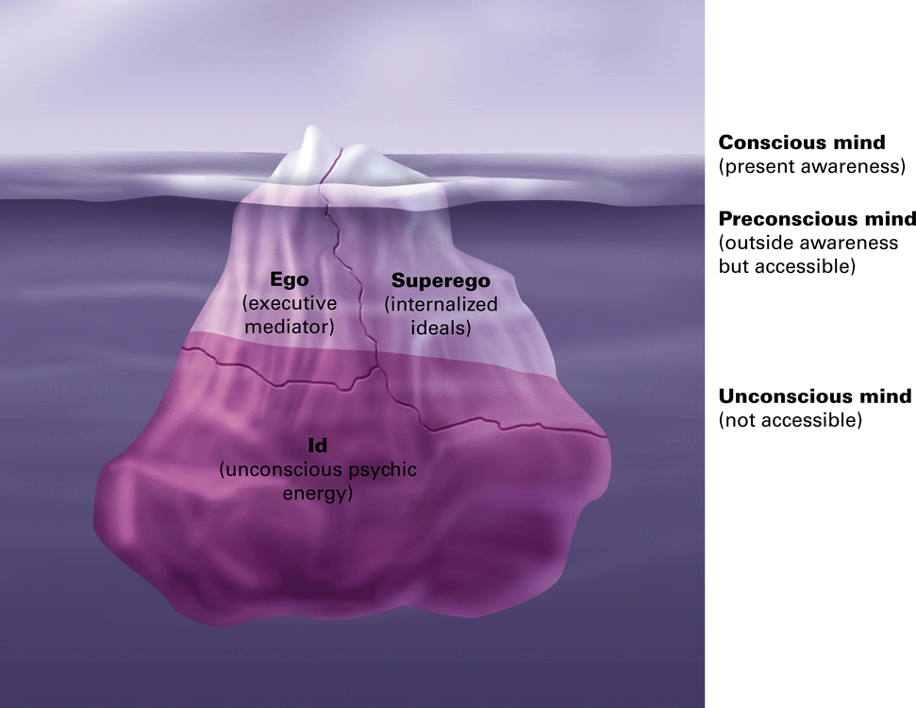

Slide 27
السلوك الذي تحركه الأفكار والمشاعر اللاواعية
يعتقد فرويد أن الكثير مما نفعله ونقوله هو مدفوع بأفكارنا أو مشاعرنا اللاواعية (تلك الموجودة في مستوى ما قبل الوعي أو اللاوعي).

Slide 28
السلوك الذي تحركه الأفكار والمشاعر اللاواعية
يعتقد فرويد أن الشخصية الإنسانية تعمل على:
ثلاثة مستويات من الوعي:
واعي: يشير إلى الإدراكات والأفكار والعواطف الموجودة في وعي الشخص، مثل الوعي بمشاعر السعادة أو التفكير في أحد الأحباء.
ما قبل الوعي: الأفكار والعواطف لا تكون في وعي الشخص حاليًا، ولكن يمكنه تذكرها ببعض الجهد، مثل الشخص البالغ الذي يتذكر ما فعله أو فكر فيه أو شعر به عندما كان طفلاً.
اللاوعي: هو عالم الأفكار والمشاعر التي تحفز الشخص حتى لو كان غير واعي تمامًا.
دون علمهم.

Slide 29
العلاج بالتحليل النفسي
يعتقد فرويد أن الكثير مما نفعله ونقوله هو مدفوع بأفكارنا أو مشاعرنا اللاواعية (تلك الموجودة في مستوى ما قبل الوعي أو اللاوعي).
يعتقد فرويد أن العقل الباطن للإنسان يحمل معنى مهمًا، على الرغم من أن المعنى في بعض الأحيان يكون مخفيًا أو رمزيًا.

Slide 30
التحليل النفسي: المصطلحات
التحويل: إعادة توجيه غير واعي للمشاعر تجاه شخص (مريض) إلى شخص آخر (بما في ذلك المعالج).
النقل المضاد : إعادة توجيه مشاعر المعالج تجاه المريض.
التحالف العلاجي : ثقة المعالج والمريض.
المقاومة : أفكار غير مقبولة للوعي، تمنع العلاج من الاستمرار.

Slide 31
نقل
تعريف النقل: هو عندما يقوم العميل بإعادة توجيه مشاعره من شخص مهم آخر أو شخص في حياته إلى الطبيب.
أمثلة على النقل:
- العميل يفرض عليك مطالب غير واقعية.
- العميل معجب بك ويخبرك بمدى تذكيره بأقرب أصدقائه.
- ينقل العميل غضبه إليك عندما يتحدث عن والده المسيء.
الايجابيات والسلبيات
باعتبارك معالجًا، يمكنك الاستفادة من التحويل كأداة لمساعدة العميل على اكتساب نظرة ثاقبة حول قوته في التعامل مع المواقف خارج الجلسة. يمكنك مساعدة عميلك على رؤية حقيقة الحدث الذي يتعامل معه.
إذا أصبحت نشطًا أثناء عملية النقل وتفاعلت بشكل سلبي أو دفاعي، فقد يؤدي ذلك إلى إيقاف عملية النمو. على سبيل المثال، إذا تحدث إليك العميل بغضب كما يفعل مع شريكه وقمت بإضفاء طابع شخصي على ذلك، فقد تفوت فرصة مساعدة عميلك.

Slide 32
النقل المضاد
التحويل المضاد: هو عندما تنقل أنت بصفتك الطبيب مشاعرك إلى عميلك. وكثيرًا ما لا يدرك الأطباء حدوث ذلك. ويمكن اعتبار تعريف التحويل المضاد بمثابة استجابة الطبيب لنقل العميل لمشاعره.
أمثلة على النقل المضاد:
- يقدم الطبيب النصيحة بدلاً من الاستماع إلى تجربة العميل.
- يقوم الطبيب بالكشف بشكل غير لائق عن تجاربه الشخصية أثناء الجلسة.
- ليس للطبيب حدود مع العميل.
من المجالات المهمة التي يجب الانتباه إليها هي النقل المضاد الجنسي ، وهو عندما يشعر الطبيب بالانجذاب أو الحب أو المشاعر الجنسية تجاه العميل. وفي ظل المبادئ الأخلاقية والقانونية الصارمة، يُحظر إقامة علاقات مع العملاء.

Slide 33
تقنيات التحليل النفسي
* تحليل النقل
* تحليل الأحلام: تقنية أساسية تستخدم في التحليل النفسي، وتتضمن مناقشة أحلام العميل لاكتشاف معناها وأهميتها الحقيقية. ومع ذلك، لا يزال التحليل النفسي يُمارس حتى اليوم ولكن على نطاق محدود.
* التنويم المغناطيسي

Slide 34
العلاج بالتحليل النفسي
* التداعي الحر : حيث يحاول المعالج الكشف عن أفكار ومشاعر العميل الحقيقية من خلال قول كلمة وطلب من العميل الرد بسرعة بأول شيء يخطر بباله. يعتقد فرويد أن مثل هذه الاستجابات السريعة من المرجح أن تكشف عن الأفكار أو المشاعر اللاواعية أو المكبوتة.
* زلة فرويدية أو خطأ في التصرف : هو خطأ لفظي أو خطأ في الذاكرة يُعتقد أنه مرتبط بالعقل اللاواعي. من المفترض أن تكشف هذه الزلات عن أفكار ومشاعر سرية يحملها الناس. تشمل الأمثلة النموذجية أن ينادي الفرد زوجته باسم حبيبته السابقة، أو يقول كلمة خاطئة، أو حتى يسيء تفسير كلمة مكتوبة أو منطوقة.

Slide 35
آليات الدفاع (آليات دفاع الأنا)
آليات الدفاع: هي استراتيجيات نفسية يتم استخدامها دون وعي لحماية الشخص من القلق الناجم عن الأفكار أو المشاعر غير المقبولة.
* لماذا نحتاج إلى آليات الدفاع عن الأنا؟
نحن نستخدم آليات الدفاع لحماية أنفسنا من مشاعر القلق أو الشعور بالذنب، والتي تنشأ لأننا نشعر بالتهديد، أو لأن هويتنا أو الأنا العليا أصبحت متطلبة للغاية.

Slide 36
آليات الدفاع الأكثر شيوعا
مثال | توضيح | يكتب
هل مررت بيوم سيئ للغاية في العمل ثم عدت إلى المنزل وأخرجت إحباطك مع العائلة والأصدقاء؟ - بدلاً من الجدال مع رئيسك في العمل. | يتضمن ذلك إخراج إحباطاتنا ومشاعرنا واندفاعاتنا على الأشخاص أو الأشياء الأقل تهديدًا. | 1. النزوح
غالبًا ما ينكر الأشخاص الذين يعانون من إدمان المخدرات أو الكحول وجود مشكلة لديهم. | حماية الأنا من الأشياء التي لا يستطيع الشخص التعامل معها. | 2. الإنكار
اللاواعية لذكريات إساءة معاملة الأطفال. | غير واعي منع الأفكار والذكريات والاندفاعات غير المرغوب فيها. | 3. القمع
الواعية لذكريات إساءة معاملة الأطفال. | الوعي يمنع الأفكار والذكريات والاندفاعات غير المرغوب فيها. | 4. القمع
إذا كنت تكره شخصًا بشدة، فقد تعتقد بدلاً من ذلك أنه لا يحبك. | أخذ الصفات أو المشاعر غير المقبولة لديك ونسبتها إلى أشخاص آخرين. | 5. الإسقاط

Slide 37
آليات الدفاع الأكثر شيوعا
مثال | توضيح | يكتب
الشخص الذي تم رفضه لموعد قد يبرر الموقف بالقول إنه لم ينجذب إلى الشخص الآخر على أي حال. | يتضمن شرح السلوك أو الشعور غير المقبول بطريقة عقلانية أو منطقية، وتجنب الأسباب الحقيقية للسلوك. | 6. التبرير
قد يبكي أو يتذمر عند سماع أخبار غير سارة. | العودة إلى مرحلة سابقة من التطور. | 7. الانحدار
معاملة شخص لا تحبه بشدة بطريقة ودية للغاية من أجل إخفاء مشاعرك الحقيقية. | يقلل من القلق من خلال تبني الشعور أو الدافع أو السلوك المعاكس | 8. تكوين التفاعل
بدلاً من إخبار شخص ما أنك غاضب منه، قد تصرخ عليه أو ترمي شيئًا على الحائط. | الانخراط في أفعال بدلاً من الاعتراف بمشاعر معينة وتحملها. | 9. التمثيل
بدلاً من مناقشة مشكلة مع شخص ما، قد تبدأ ببساطة في تجنبه تمامًا حتى لا تضطر إلى التعامل مع المشكلة. | رفض التعامل مع الأشياء أو المواقف غير السارة أو مواجهتها. | 10. التجنب

Slide 38
آليات الدفاع الأكثر شيوعا
مثال | توضيح | يكتب
الشخص الذي يشعر بعدم الأمان أكاديميًا قد يعوض ذلك بالتفوق في ألعاب القوى. | التفوق في مجال واحد للتعويض عن الفشل في مجال آخر. | 11. التعويض
إلقاء نكتة في موقف مرهق أو مؤلم. | الإشارة إلى الجوانب المضحكة أو الساخرة في الموقف | 12. الفكاهة
على سبيل المثال، بدلاً من إخبار شخص ما بأنك منزعج، قد تتجاهله. | التعبير عن الغضب بطريقة غير مباشرة، بدلاً من إخبار شخص ما بأنك منزعج. | 13. العدوان السلبي
طلاب ؟؟؟؟ | التنبؤ بالخطر المستقبلي بخطوات صغيرة للتعامل مع الخطر تدريجيا | 14. التوقع
طلاب؟؟؟؟ | اتخاذ خصائص شخص ينظر إليه على أنه ناجح. | 15. التعريف

Slide 39
التطور النفسي الجنسي في نظرية فرويد
* اقترح فرويد أن الأطفال يتقدمون خلال خمسة
مراحل التطور النفسي الجنسي التي هي
القوة الدافعة للسلوك البشري.
* تحدث الأمراض النفسية عندما يواجه الشخص صعوبة
إجراء الانتقال من مرحلة إلى أخرى أو
عندما يظل الشخص متوقفًا عند مرحلة معينة أو
يعود إلى مرحلة سابقة.

Slide 40
المراحل النفسية الجنسية الخمس
المرحلة الفموية (من الولادة إلى 18 شهرًا)
المرحلة الشرجية (18 شهرًا إلى 3 سنوات )
المرحلة القضيبية (3 إلى 6 سنوات)
مرحلة الكمون (6 سنوات حتى البلوغ )
المرحلة التناسلية ( البلوغ إلى البلوغ )

Slide 41
حالات فرويد النفسية الجنسية
في تطور الشخصية
المرحلة (الفئة العمرية) | المنطقة المثيرة للشهوة الجنسية | التركيز على النشاط
عن طريق الفم (من الولادة إلى سنة ونصف) | الفم والشفتين واللسان | المص والعض والمضغ
الشرج (1½ إلى 3 سنوات) | فتحة الشرج | احتباس الأمعاء وإخراجها
القضيب (من 3 إلى 6 سنوات) | الأعضاء التناسلية | التعرف على أحد الوالدين من نفس الجنس لتعلم الدور الجنسي
فترة الكمون (6 سنوات حتى البلوغ) | لا يوجد منطقة مثيرة للشهوة الجنسية | التطور المعرفي والاجتماعي
الأعضاء التناسلية (من البلوغ إلى البلوغ) | الأعضاء التناسلية | تطوير العلاقات الجنسية،

Slide 42
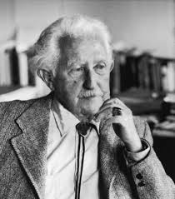
2. نظرية إريكسون التنموية
* إريك إريكسون (1902-1994). وهو محلل نفسي.
* قام إريكسون بتوسيع نطاق عمل فرويد في مجال الشخصية
التنمية على مدى العمر مع التركيز على الجوانب الاجتماعية و
النفسي في مراحل الحياة.
* وصف 8 مراحل، وفي كل مرحلة،
يجب على الشخص أن يكمل مهمة حياتية وهي
ضروري لصحة وسلامة العقل والجسم.
* يحدث النمو النفسي الاجتماعي بشكل متسلسل
المراحل وكل مرحلة تعتمد على
إكمال المرحلة السابقة والحياة
مهمة .

Slide 43
المراحل النفسية الاجتماعية الثمانية لإريكسون
منصة | الأزمة النفسية الاجتماعية | حدث مهم
المرحلة الأولى: الولادة – 18 شهرًا ( الرضاعة ). يحتاج الطفل إلى تكوين علاقة ثقة وحب أولى مع ^{مقدمي} الرعاية. | الثقة مقابل عدم الثقة | تغذية
المرحلة الثانية: 2-3 سنوات (مرحلة المشي ). يتم توجيه طاقة الأطفال نحو تنمية المهارات البدنية . | الحكم الذاتي مقابل العار، الشك | تدريب على استخدام المرحاض
المرحلة الثالثة: 3 سنوات – 5 سنوات (مرحلة ما قبل المدرسة ). سيكون الأطفال أكثر مبادرة. | المبادرات مقابل الشعور بالذنب | استقلال

Slide 44
المراحل النفسية الاجتماعية الثمانية لإريكسون
منصة | أزمة نفسية اجتماعية | حدث مهم
المرحلة الرابعة: 6 – 11 سنة (سن المدرسة ). يحتاج الأطفال إلى التكيف مع المتطلبات الاجتماعية والأكاديمية الجديدة . | الصناعة مقابل مدرسة النقص | القدرة على تعلم كيفية الأشياء تعمل و تنظم. استمتع بالمسؤوليات واثقون من قدرتهم على إنجاز المهام الموكلة إليهم.
المرحلة الخامسة: 12-18 سنة (المراهقة) يحتاج المراهقون إلى تطوير الشعور بالذات والهوية الشخصية . | الهوية مقابل ارتباك الهوية | علاقة الأقران

Slide 45
المراحل النفسية الاجتماعية الثمانية لإريكسون
منصة | أزمة نفسية اجتماعية | حدث مهم
المرحلة السادسة: من سن 19 إلى 40 عامًا ( مرحلة الشباب): يحتاج الشباب إلى تكوين علاقات حميمة ومحبة مع الآخرين . | الحميمية والتضامن مقابل العزلة | حب علاقة
المرحلة 7: 40-65 سنة (مرحلة البلوغ المتوسطة) يحتاج البالغون إلى رعاية الأشياء التي ستدوم لفترة أطول، على سبيل المثال : إنجاب الأطفال | التوليدي مقابل ركود | العمل و تربية الأبناء
المرحلة 8: > 65 سنة (النضج) يحتاج كبار السن إلى النظر إلى الوراء الحياة والشعور بالإنجاز. | النزاهة مقابل يأس | التأمل في والقبول من حياة المرء

Slide 46
 | الثقة مقابل عدم الثقة | السنة الاولى
 | أزمة الاستقلال تجاه الشعور بالخجل | السنة الثانية
 | مبادرة مبادرة في مواجهة الشعور بالذنب | طفولة
 | أزمة تجاه الشعور بالنقص | الطفولة المتوسطة والمتأخرة
 | أزمة الهوية تجاه اضطراب الشخصية | المراهقة
 | المودة والألفة مقابل العزلة | الشباب المبكر
 | مقابل مقابل الركود | اوسط العمر
 | متكاملة للتطلع | الرشد المتأخر
 |  | مرحلة دنو الأجل

Slide 47
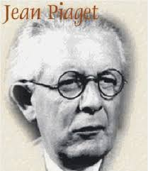
3. نظرية بياجيه المعرفية
* جان بياجيه (1896–1980).
* استكشف بياجيه كيف أن الذكاء و
تطوير الأداء الإدراكي لدى الأطفال.
* كان يعتقد أن الذكاء البشري يتقدم من خلال
سلسلة من المراحل على أساس العمر، مع الطفل في كل مرحلة
مرحلة متتالية تظهر مستوى أعلى من
أداء أفضل من المراحل السابقة.
* يعتقد بياجيه بقوة أن التغيرات البيولوجية و
كان النضج مسؤولاً عن التطور المعرفي.

Slide 48
3. نظرية بياجيه المعرفية
تشير نظرية بياجيه إلى أن الأفراد يصلون إلى النضج المعرفي بحلول منتصف إلى أواخر مرحلة المراهقة.
يعتقد بعض منتقدي بياجيه أن التطور المعرفي أقل صرامة وأكثر فردية مما تشير إليه نظريته.
وقد وصف بياجيه المراحل الأربع للتطور المعرفي على النحو التالي:
أ: المرحلة الحسية الحركية
ب: مرحلة ما قبل العمليات
ج: مرحلة العمليات الملموسة
د: مرحلة العمليات الرسمية

Slide 49
3. نظرية بياجيه المعرفية
أ: المرحلة الحسية الحركية (من الولادة إلى سنتين)
- يطور الطفل شعورًا بالذات باعتبارها منفصلة عن
بيئة.
ويبدأ بتكوين صور ذهنية.
ب: مرحلة ما قبل العمليات الجراحية - من 2 إلى 6 سنوات
- ينمي الطفل القدرة على التعبير عن نفسه
لغة.
يفهم معنى الإيماءات الرمزية.
يبدأ بتصنيف الأشياء.

Slide 50
3. نظرية بياجيه المعرفية
ج: مرحلة العمليات الملموسة (من 6 إلى 12 سنة)
- يبدأ الطفل بتطبيق المنطق في التفكير.
- يفهم المكانية والقابلية للعكس.
يصبح أكثر اجتماعية وقادرًا على تطبيق القواعد.
ومع ذلك فإن التفكير لا يزال ملموسا.
د: العمليات الرسمية (من 12 إلى 15 سنة وما فوق)
- يتعلم الطفل التفكير والاستدلال بشكل مجرد.
- تنمية التفكير المنطقي والاستدلالي.
-يحقق النضج المعرفي.

Slide 51
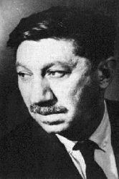
4. النظرية الإنسانية
النظرية الإنسانية –
أبراهام ماسلو : إنساني اختلفت آراؤه عن آراء علماء السلوك والمحللين النفسيين.
نظرية ماسلو في علم النفس الإنساني، لاحظت الاحتياجات البشرية في مواقف مختلفة واستخدمتها لبناء "تسلسل هرمي للاحتياجات"

Slide 52
هرم ماسلو للاحتياجات
تحقيق الذات
تقدير الذات
اجتماعي
أمان
فسيولوجي

Slide 53
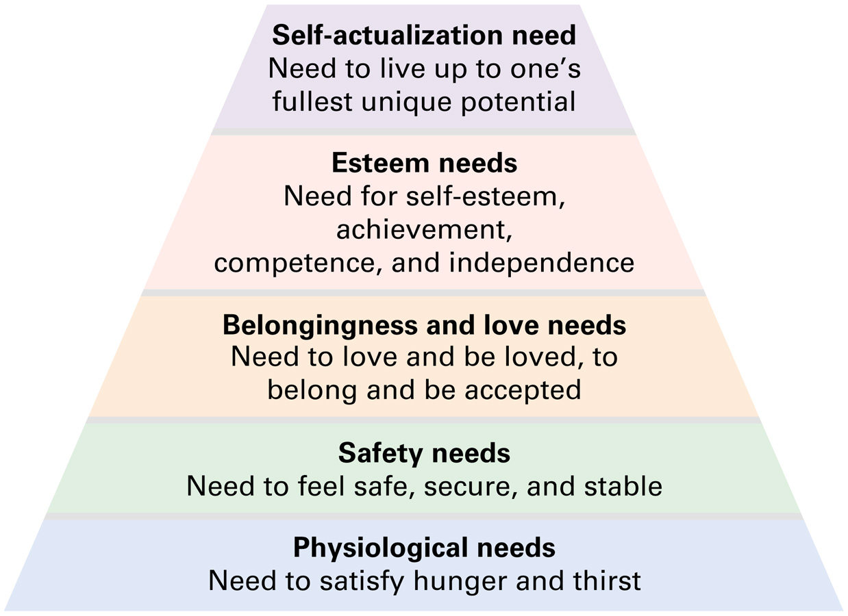
هرم ماسلو للاحتياجات

Slide 54
4. النظرية الإنسانية
علم النفس الإنساني: الدراسة الذاتية للتجربة والاحتياجات الإنسانية.
لا ينكر علماء النفس الإنسانيون وجود واقع خارجي موضوعي، ولكنهم يهتمون بالتصورات والتفسيرات الفردية التي تتأثر بالمعاني الاجتماعية والثقافية والتجارب الماضية.
ويزعمون أنه لا توجد حقيقة واحدة، ولا طريقة "صحيحة" واحدة للقيام بالأشياء، ولا يوجد علاج "واحد يناسب الجميع" للمشاكل العاطفية.
54
Notes:
تختلف الاستشارة الإنسانية تمامًا عن الاستشارة النفسية الديناميكية في أن المعالج لا يحاول تفسير مشاكل العميل أو توجيه مسار العمل.

Slide 55
شكرًا لك

